Slide 1
Transmisi data digital
S. Indriani L, M.T

Slide 2
Sinkronisasi
Adalah satu kunci kerja dari komunikasi data.
Transmiter mengirimkan pesan 1 bit pada satu saat melalui medium ke receiver.
Receiver harus menandai awal dan akhir blok dari bit, juga harus diketahui durasi untuk masing-masing bit sehingga dapat sample lajur dari timing untuk membaca masing-masing bit (merupakan tugas dari timming).
Contoh : jika ada perbedaan misalkan 1 % (clock receiver 1% lebih lambat atau lebih cepat daripada clock transmitter), maka pada pensamplingan pertama akan meleset dari tengah bit dan setelah jumlah waktu tertentu, akan mengalami error.

Slide 3
Teknik Sinkronisasi
Asynchronous
Untuk mencegah problem timming dengan tidak mengirim aliran bit panjang yang tidak putus-putusnya. Bit-bit dikirim per-karakter pada setiap waktu yang mana masing-masing karakter mempunyai panjang 5-8 bit. Timing atau synchronisasi harus dipertahankan antara tiap karakter; receiver mempunyai kesempatan untuk men-synchron-kan awal dari tiap karakter baru.

Slide 4
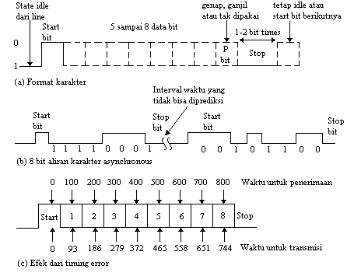
Keterangan gambar:
Idle (biasanya =’1’) jika tidak ada karakter yang ditransmisikan dan start bit = “0”, sedangkan jumlah karakter yang ditransmisikan antara 5-8 bit.
Bit paritas digunakan untuk mendeteksi error, diatur oleh pengirim agar jumlah total ‘1’ termasuk bit paritas adalah genap, dan stop bit = ‘1’, yang panjangnya 1; 1,5; 2 kali durasi bit pada umumnya
Komunikasi asinkron adalah sederhana dan murah, tetapi memerlukan overhead dari 2 ke 3 bit per karakter, prosentasi overhead dapat dikurangi dengan mengirimkan blok-blok bit besar antara bit start dan bit stop

Slide 5
Contoh:
Akan dikirimkan data ASCII ABC dengan A = 41H, B = 42H dan C = 43H tanpa paritas, maka:
A = 0100 0001₂ invert kode ASCII 7 bit 100 0001₂
B = 0100 0010₂ invert kode ASCII 7 bit 010 0001₂
C = 0100 0011₂ invert kode ASCII 7 bit 110 0001₂
Datanya terdiri dari kode ASCII 7 bit dan bit start dan bit stop, maka :
Kode 7 bit memakai panjang 1 bit untuk bit start dan 1 bit untuk bit stop, maka overheadnya 2 / 9 = 0,22.

Slide 6
Synchronous/timing
Efisien, karena blok-blok karakter / bit-bit ditransmisikan tanpa kode start dan stop, tetapi tiap blok blok dimulai dengan suatu pola preamble bit dan diakhiri dengan pola postamble bit. Pola-pola ini adalah kontrol informasi.
Waktu kedatangan dan keberangkatan untuk masing-masing bit dapat diramalkan.
Frame adalah data plus kontrol informasi. Format framenya tergantung dari metode transmisi, yaitu:
Transmisi orientasi karakter
Blok-blok data dikerjakan sebagai barisan karakter (biasanya 8 bit karakter), frame dimulai dengan 1 atau lebih karakter sinkronisasi. Karakter sinkronisasi biasanya disebut dengan “SYN” yang merupakan bit pattern unik sinyal yang diterima penerima permulaan dari blok.
Penerima kemudian merubah blok-blok data yang datang oleh karakter SYN dan menerima data sampai karakter postamble (informasi yang terletak pada bagian belakang blok data yang dikirimkan) terlihat dan begitu seterusnya

Slide 7
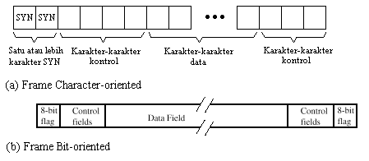

Slide 8
Transmisi bit.
Blok-blok data dikerjakan sebagai barisan bit-bit, tidak ada data maupun informasi kontrol diperlukan untuk menginter-prestasikan dalam satuan karakter 8 bit
Pada awal terdapat flag, begitu juga pada akhir yang panjangnya 8 bit yang berguna sebagai awal dan akhir untuk penerima

Slide 9
Perbandingan asinkron dan sinkron
Untuk blok-blok data yang cukup besar, transmisi sinkronisasi jauh lebih efisien daripada asinkron. Transmisi asinkron memerlukan overhead 20 % atau lebih.
Bila menggunakan transmisi sinkron biasanya lebih kecil dari 1000 bit, yang mengandung 48 bit kontrol informasi (termasuk flag), maka untuk pesan 1000 bit, overheadnya adalah 48 / 1048 X 100% = 4.6%

Slide 10
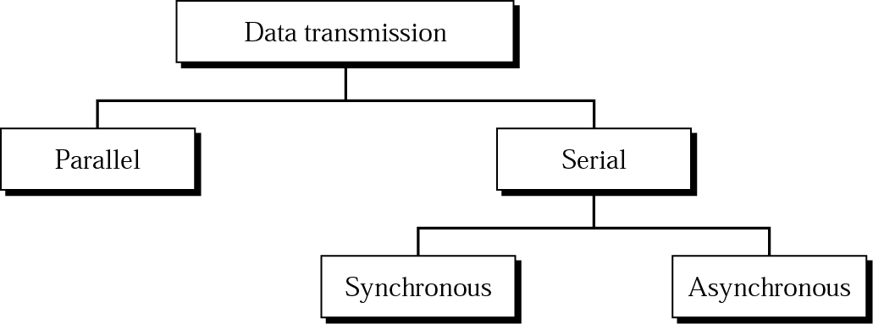
1. Data Transmission
10

Slide 11
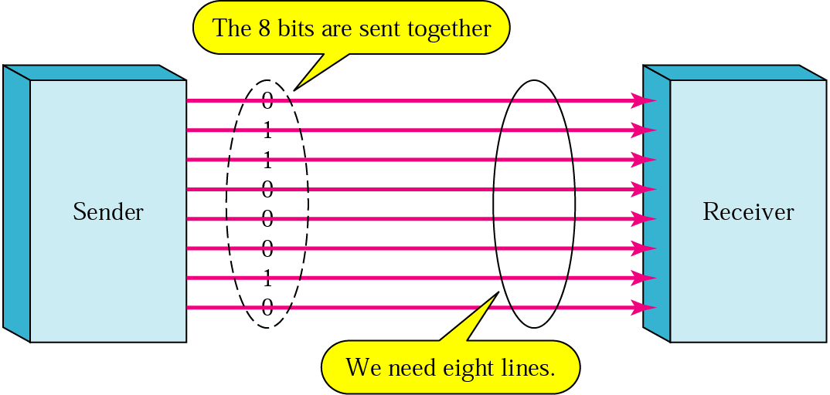
1.1 Parallel Transmission
Dalam waktu bersamaan 8 bit (1 karakter) dikirim secara paralel
Digunakan untuk menghubungkan komputer ke printer.
Transfer data lebih cepat, tapi hanya digunakan untuk jarak yang relatif pendek (mis 10 meter)

Slide 12
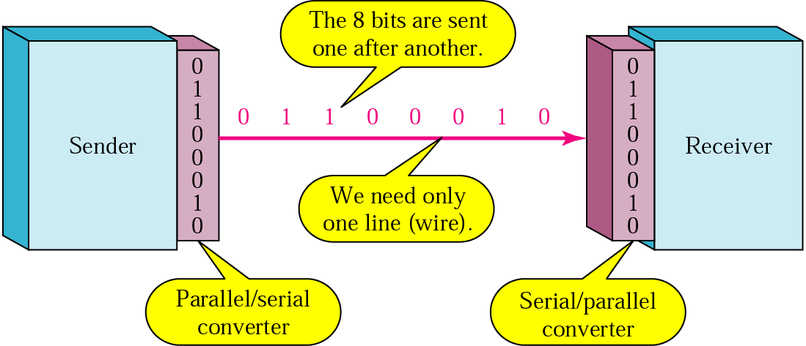
1.2 Serial Transmission

Slide 13
Transmisi Asinkron dan Sinkron
Masalah waktu membutuhkan mekanisme untuk menyamakan antara transmiter dan receiver
Dua solusi
Asinkronisasi
Sinkronisasi

Slide 14
Synchronous Transmission
Tidak menggunakan bit start dan stop
Kecepatan transmisi di ujung terima dengan ujung kirim disamakan dengan clock signal yang dipasang di tiap komponen
Kecepatan transmisi lebih tinggi tetapi ada kemungkinan error apabila clock tidak sinkron
Perlu clock re-syncronization

Slide 15
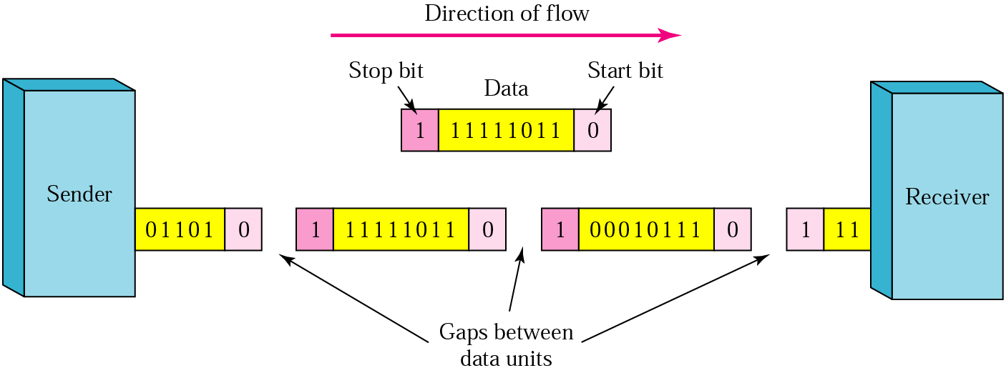
Asynchronous Transmission
Pengiriman setiap karakter menggunakan bit “start” dan “stop”
Ada overhead 2-3 bit per karakter (~20%) → transmisi menjadi lambat
Bit start dan stop harus berbeda polarisasinya agar penerima mengetahui kalau karakter berikutnya sedang dikirim
Metoda ini digunakan pada pengiriman data yang intermittent (misalnya dari keyboard)

Slide 16
Urutan pengerjaan sinkronisasi yaitu:
Sinkronisasi bit
Ditandai awal & akhir untuk masing-masing bit
Sinkronisasi karakter / kata
Ditandai awal dan akhir untuk masing-masing karakter / satuan kecil lainnya dari data
Sinkronisasi blok / pesan
Ditandai awal dan akhir dari satuan besar data. Dan untuk pesan yang besar, dibagi-bagi menjadi beberapa blok kemudian baru dikirimkan pengurutan blok-blok yang telah dibagi tersebut adalah tugas dari timming. Sedangkan pengaturan level sinyal adalah tugas dari sintax dan untuk melihat arti dari pesan adalah tugas dari semantik.

Slide 17
Deteksi error dengan Redundansi, yaitu data tambahan yang tidak ada hubungannya dengan isi informasi yang dikirimkan, berupa bit pariti. Berfungsi menunjukkan ada tidaknya kesalahan data. Yaitu dengan mendeteksi dan mengoreksi kesalahan yang terjadi. Makin banyak redundansi makin baik deteksi errornya. Akibatnya makin rendah troughput dari data yang berguna.
Troughput adalah perbandingan antara data yang berguna dengan data keseluruhan. Banyaknya tambahan pada redundansi sampai 100% dari jumlah bit data.

Slide 18
Error Detection and Correction
Error detection adalah kemampuan untuk mendeteksi terjadinya kesalahan data akibat noise atau gangguan lain dalam proses transmisi dari transmitter ke receiver
Error correction adalah kemampuan untuk membentuk kembali original & error free data
18

Slide 19
Teknik mendeteksi error:
Teknik deteksi error menggunakan error-detecting-code, yaitu tambahan bit yang ditambah oleh transmitter. Dihitung sebagai suatu fungsi dari transmisi bit-bit lain. Pada receiver dilakukan perhitungan yang sama dan membandingkan kedua hasil tersebut, dan bila tidak cocok maka berarti terjadi deteksi error.

Slide 20
Ada dua pendekatan untuk deteksi kesalahan :
Forward Error Control
Dimana setiap karakter yang ditransmisikan atau frame berisi informasi tambahan (redundant) sehingga bila penerima tidak hanya dapat mendeteksi dimana error terjadi, tetapi juga menjelaskan dimana aliran bit yang diterima error.
Feedback (backward) Error Control
Dimana setiap karakter atau frame memilki informasi yang cukup untuk memperbolehkan penerima mendeteksi bila menemukan kesalahan tetapi tidak lokasinya. Sebuah transmisi kontrol digunakan untuk meminta pengiriman ulang, menyalin informasi yang dikirimkan.

Slide 21
Feedback error control dibagi menjadi 2 bagian, yaitu :
1. Teknik yang digunakan untuk deteksi kesalahan
2. Kontrol algoritma yang telah disediakan untuk mengontrol transmisi ulang.

Slide 22
Metode Deteksi Kesalahan :
Echo
Metode sederhana dengan sistem interaktif. Operator memasukkan data melalui terminal dan mengirimkan ke komputer. Komputer akan menampilkan kembali ke terminal, sehingga dapat memeriksa apakah data yang dikirimkan dengan benar.
Error Otomatis / Parity Check
Penambahan parity bit untuk akhir masing-masing kata dalam frame. Tetapi problem dari parity bit adalah impulse noise yang cukup panjang merusak lebih dari satu bit, pada data rate yang tinggi.

Slide 23
Jenis Parity Check :
Even parity (paritas genap), digunakan untuk transmisi asynchronous. Bit parity ditambahkan supaya banyaknya ‘1’ untuk tiap karakter / data adalah genap
Odd parity (paritas ganjil), digunakan untuk transmisi synchronous. Bit parity ditambahkan supaya banyaknya ‘1’ untuk tiap karakter / data adalah ganjil

Slide 24
Dengan bit pariti dikenal 3 deteksi kesalahan, yaitu :
Vertical Redundancy Check (VRC)
Longitudinal Redundancy Check (LRC)
Cyclic Redundancy Check (CRC)

Slide 25
Tipe-tipe error
Error terjadi ketika ada perubahan diantara transmitter dan receiver
Error single bit
Diantara satu bit
Bit yang berdekatan tidak efektif
White noise
Burst errors

Slide 26
Error Correction System
Dua cara dasar untuk error correcting system
Automatic repeat-request (ARQ)
Transmitter mengirim data dan juga error detection code yang digunakan oleh receiver untuk mengecek kesalahan dan meminta pengiriman ulang
Receiver mengirim acknowledgement (ACK) untuk data yang diterima tanpa kesalahan, dan transmitter mengirim ulang data yang belum memperoleh acknowledgement
Forward error correction (FEC)
Transmitter mengirim data yang sudah di-encode dengan error-correcting code (ECC)
Receiver men-decode apa yang diterima ke data yang paling menyerupai data yang dikirim
Pengkodean dibuat sedemikian rupa sehingga agar tidak terjadi kesalahan dalam menginterpretasikan data
Kedua cara tersebut dalam penggunaannya dapat dikombinasikan
Minor error dapat diperbaiki tanpa pengiriman ulang, sedangkan permintaan pengiriman ulang hanya untuk major error
26

